Slide 1
HUMANOID
2D 게임 프로그래밍
2013156019 민웅기
ADSTORE.TISTORY.COM

Slide 2
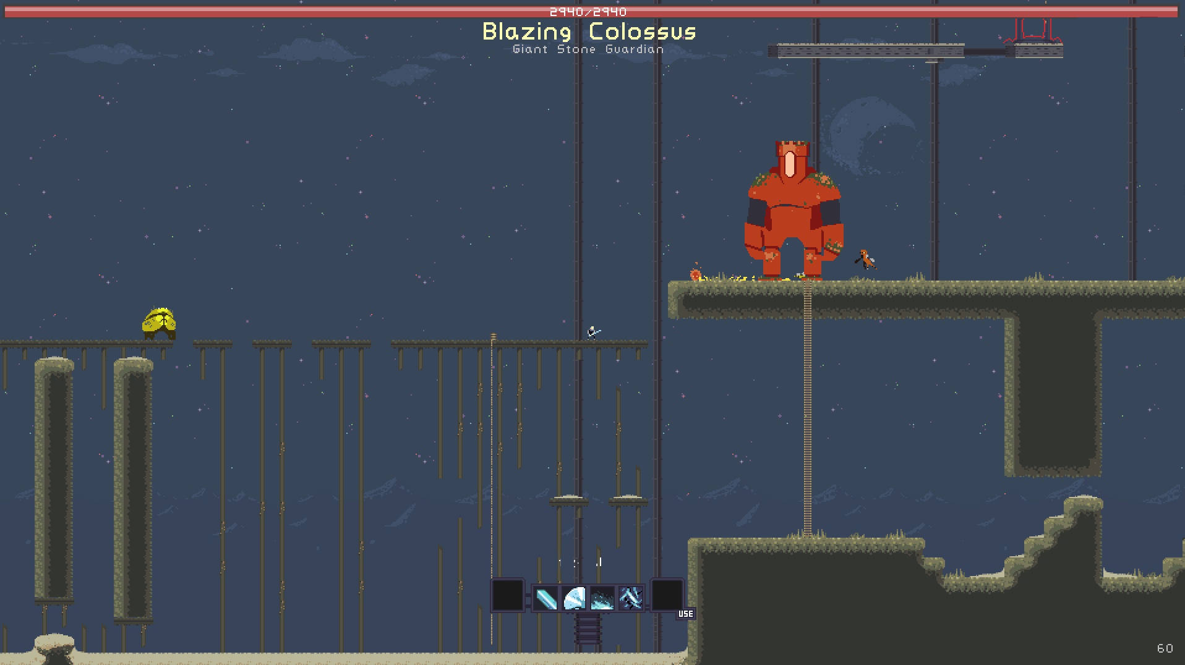
HUMANOID
게임 컨셉 / 개발 범위 / 개발 일정 / 커밋 통계
회피! 공격! 아이템습득! 살아남아라!
◇ 로그라이크 형식의 하드코어 2D RPG
◇ 몬스터를 잡으며 아이템을 수집해 더 강한 적과 맞서 싸우는 게임
◇ 4개의 한정된 기술로 몬스터의 각종 공격에 대처

Slide 3
HUMANOID
게임 컨셉 / 개발 범위 / 개발 일정 / 커밋 통계
내용 | 범위
캐릭터 컨트롤 | 좌, 우 방향키 입력으로 이동 상, 하 방향키 입력으로 사다리 상, 하, 각종 상호작용 스페이스바로 점프
캐릭터 기술 | Z, X키 입력시 공격 기술 C 키 입력시 이동 기술 V 키 입력시 기본 공격
맵 및 몬스터 | 스테이지 3개 순차적으로 진행 (숲, 도심, 공원) 주요 몬스터 보스까지 3종류 서브 몬스터 2종류
아이템 | 액티브 아이템 2종류 (쿨타임 초기화, 무적) 패시브 아이템 2종류 (공격력, 크리티컬확률)
AI | 모든 몬스터는 유저를 따라다니며 기본공격을 함 주요 몬스터는 기본공격 외 패턴을 2개씩 갖고있음 (3타 연속공격, 돌진, 자체 버프 등)
난이도 | 스테이지를 반복할수록 몬스터의 체력 증가
게임 기능 | 주요 몬스터 처치 시 아이템 드랍 (액티브 확률 낮음) 서브 몬스터 처치 시 낮은 확률로 패시브 아이템 드랍 주요 몬스터 드랍 아이템 습득 시 다음 스테이지 이동 플레이 타임 카운트
사운드 | 캐릭터 공격, 주요 몬스터 공격, BGM
애니메이션 | 캐릭터 이동, 사다리 등 특수지형 상호작용, 공격, 주요 몬스터 이동, 공격, 서브 몬스터 이동 모션

Slide 4
HUMANOID
게임 컨셉 / 개발 범위 / 개발 일정 / 커밋 통계
주차 | 주요내용 | 세부내용
1주차 | 메인 오브젝트 및 레벨 디자인, 리소스 수집 (70%) | 1. 레벨디자인 진행 및 각종 리소스 수집 ( 리소스 70% - 사운드, 사다리 등 부재) 2. 캐릭터 및 배경 몬스터 생성 좌표 지정 ( 100% ) 3. 캐릭터와 배경 기본 물리작용 설정 ( 생성시 땅에 착지 ) ( 100% ) 4. 특수한 지형에 대한 상호작용 내용 설정 ( 0% - 사다리 등 미구현 )
2주차 | 몬스터 오브젝트 생성 및 키 입력 및 처리 (90%) | 1. 캐릭터 이동, 공격, 기술 사용시 기능 및 점프 기능 ( 100% ) 2. 맵의 특수 지형, 오브젝트와 상호작용하는 기능 ( 0% - 사다리 미구현 ) 3. 각종 몬스터 오브젝트 관리 리스트 생성 ( 100% ) 4. 몬스터를 일정 시간마다 생성 ( 100% ) 5. 주요 몬스터의 패턴 생성 ( 100% )
3주차 | 메인 및 몬스터 오브젝트 상호작용 및 몬스터 AI (100%) | 1. 캐릭터와 몬스터의 공격이 서로 적중할때 반응 ( 100% ) 2. 몬스터가 캐릭터를 쫓아다니는 기능 ( 100% ) 3. 주요 몬스터가 랜덤적으로 패턴을 보이는 기능 ( 100% )
4주차 | 밸런스 점검 및 상호작용 테스트 | 1. 첫 스테이지의 밸런스 조절 및 버그 확인 ( 80% ) 2. 히트시 사운드 및 데미지 출력 확인 ( 0% )
5주차 | 아이템 드랍 시스템 및 스테이지 이동 (50%) | 1. 주요 몬스터를 처치 할 경우 아이템이 드랍되는 기능 ( 100% ) 2. 주요 몬스터에게서 드랍된 아이템을 습득시 스테이지 이동( 100% ) 3. 2, 3 스테이지 구현 ( 0% )
6주차 | 메뉴 추가 및 시스템 추가 기능 적용 | 1. 게임 시작시 메뉴를 통해 진입하도록 메뉴 생성 2. 인게임에서 메뉴 키를 누를 경우 시간정지 및 메뉴창 팝업 ( 50% - 메뉴창 미구현 ) 3. 게임 시작 시 플레이 타임 기록을 위한 타이머 생성 – 진행 중
7주차 | 밸런스 점검 및 추가 기능 적용 밀린 일정 처리 | 1. 2,3 스테이지의 밸런스 조절 2. 일정에서 밀린 작업들 수행 3. 개발 범위 중 추가적으로 구현할 기능들 구현 ( 남은 기간 )
8주차 | 마무리 | 1. 테스트 및 수정
개발 일정

Slide 5
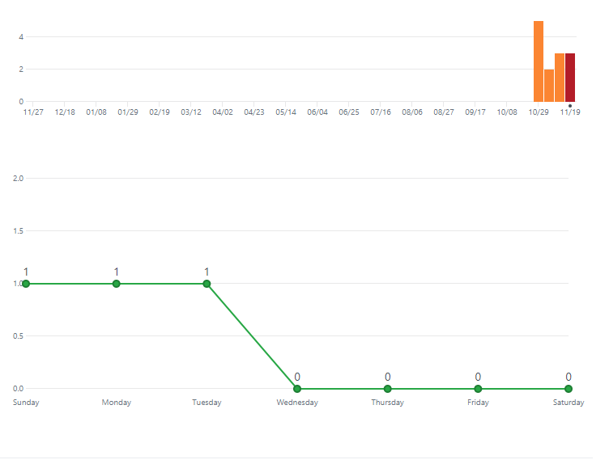
HUMANOID
게임 컨셉 / 개발 범위 / 개발 일정 / 커밋 통계
커밋 통계

